Slide 1
SESIÓN
04
SUBCONSULTAS
Implementación de una base de datos y obtención de datos mediante consultas – UA1
Tipos
Implementación
Desventajas
La cláusula Exists
Trabajo práctico

Slide 2
/ INTRODUCCIÓN
Durante esta sesión:
Aprenderás cuáles son los tipos de subconsultas y para qué sirven.
Aprenderás a implementar diversos tipos de subconsultas.
Entenderás las desventajas de las subconsultas y qué alternativas de solución tienes al respecto.
Aprenderás a usar la cláusula EXISTS.

Slide 3
/ TIPOS

Slide 4
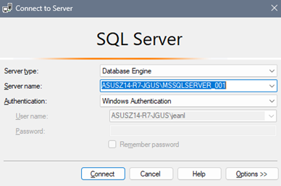
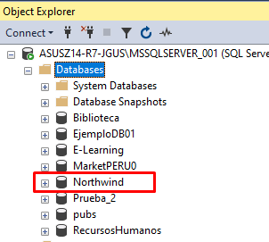
/ TIPOS
PREPARACIÓN DE AMBIENTE DE TRABAJO
Vamos a continuar el desarrollo de consultas sobre la base de datos Northwind, instalada en clases anteriores:
Ingresar a Microsoft SQL Server Management
Verificar que exista la base de datos Northwind.
Finalmente, iniciar un nuevo editor (SQL Query) para realizar las consultas SQL. Ejecutar previamente “USE Northwind” para indicar a SQL Management que las sentencias se ejecutarán en esta base de datos.

Slide 5
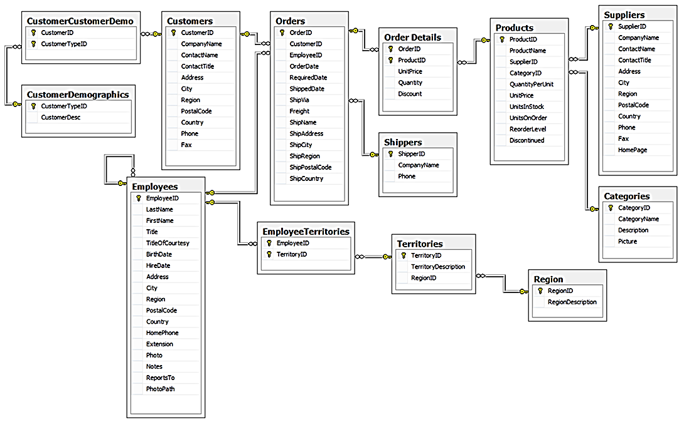
/ TIPOS
DESARROLLO DE SUBCONSULTAS
A continuación, revisar el modelo de datos de la base de datos Northwind, sobre la cual se realizará el desarrollo de subconsultas en SQL.

Slide 6
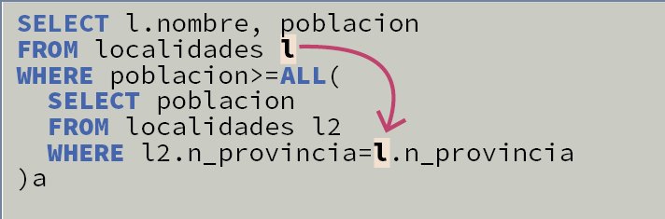
/ TIPOS
¿QUÉ SON LAS SUBCONSULTAS Y CUÁLES SON SUS TIPOS?
Las subconsultas en SQL Server son consultas anidadas dentro de otra consulta principal como son SELECT, INSERT, UPDATE o DELETE, o bien en otra subconsulta.
La subconsulta se ejecuta primero y su resultado se utiliza en la consulta principal o subconsulta padre.
Sus tipos son:
De una sola fila:
DELETE y INSERT.
Con los operadores de comparación.
En lugar de una expresión.
De varias filas:
Con IN o NOT IN.
DELETE y INSERT.
Con IS [NOT] DISTINCT FROM.
Correlacionadas
Con alias.
En instrucciones UPDATE.
Con ANY, SOME o ALL.
Con IS [NOT] DISTINCT FROM.
Con EXISTS o NOT EXISTS.

Slide 7
/ TIPOS
Subconsultas correlacionadas - con alias. En este tipo de subconsultas, muchas instrucciones en las que la subconsulta y la consulta externa hacen referencia a la misma tabla se pueden indicar como autocombinaciones (combinar una tabla con ella misma).
Subconsultas de varias filas - IN o NOT IN. Este tipo de subconsulta se utiliza para buscar valores que se encuentran en una lista determinada.
Subconsultas de una o varias filas - DELETE y INSERT. Este tipo de subconsulta permite borrar o insertar filas, según corresponda en base al resultado obtenido de su ejecución.
Subconsultas correlacionadas - UPDATE. Este tipo de subconsulta permite actualizar filas, en base al resultado obtenido de su ejecución. La subconsulta se ejecuta una vez por cada fila de la tabla que cumpla con la condición WHERE.
Subconsultas de una fila con los operadores de comparación. En esta subconsulta se consideran los operadores de comparación: =, !=, >, <, >=, <=, <>.

Slide 8
/ TIPOS
Subconsultas correlacionadas con ANY, SOME o ALL.
ANY: se utiliza para comparar un valor con una lista de valores y devuelve verdadero si al menos uno de los valores coincide con el valor de la consulta principal.
SOME: se utiliza para comparar un valor con una lista de valores y devuelve verdadero si al menos uno de los valores coincide con el valor de la consulta principal.
ALL: se utiliza para comparar un valor con una lista de valores y devuelve verdadero si todos los valores coinciden.
NOTA: tanto ANY como SOME funcionan de la misma manera y producen los mismos resultados. Por lo tanto, es común ver que SOME se utiliza en lugar de ANY, simplemente por preferencia o estilo de programación.

Slide 9
/ TIPOS
Subconsultas de varias filas o correlacionadas con IS [NOT] DISTINCT FROM
Esta subconsulta se conoce como “subconsulta de comparación de nulos” o “subconsulta de comparación de valores nulos” y se utiliza para comparar valores nulos.
En el caso de omitir el NOT, la consulta devuelve los registros en los que los valores comparados no son iguales y no son nulos.
Es decir, la consulta retorna todos los registros en los que los valores comparados son diferentes, incluyendo aquellos donde al menos uno de ellos es nulo.
NOTA: la diferencia entre IS DISTINCT FROM e IS NOT DISTINCT FROM es que la primera solo devuelve registros donde los valores comparados son diferentes y no son nulos; mientras que la segunda, devuelve registros donde los valores comparados son iguales y ambos son nulos.

Slide 10
/ IMPLEMENTACIÓN

Slide 11
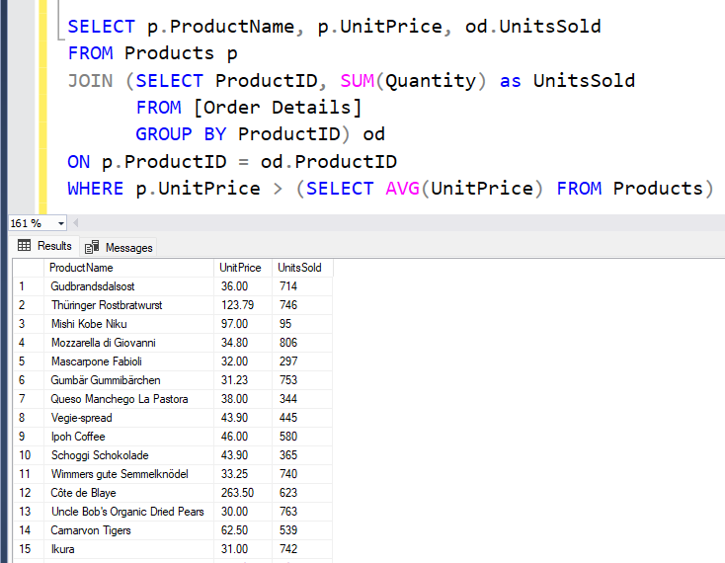
/ IMPLEMENTACIÓN
SUBCONSULTAS CORRELACIONADAS - CON ALIAS
Caso: obtener una lista de todos los productos cuyo precio de venta unitario es mayor que el promedio de los precios de venta unitarios de todos los productos, además, se quiere mostrar el número de unidades vendidas de cada producto en cada orden.

Slide 12
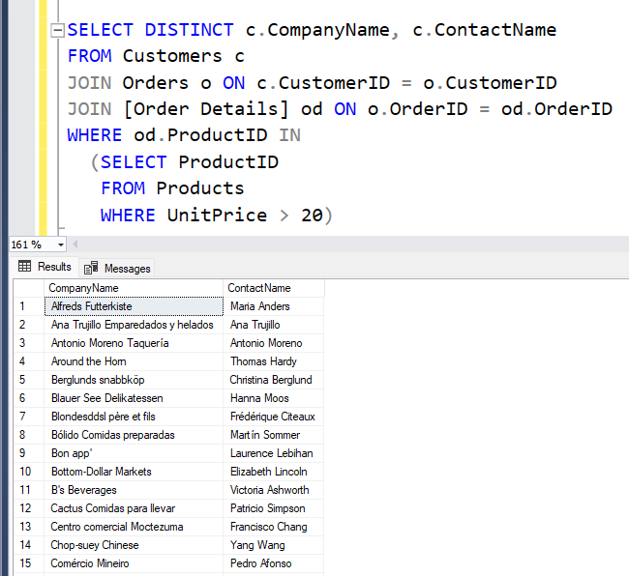
/ IMPLEMENTACIÓN
SUBCONSULTAS DE VARIAS FILAS - IN O NOT IN
Caso: obtener una lista de todos los clientes que han realizado órdenes que incluyen productos con un precio de venta unitario superior a $20.

Slide 13
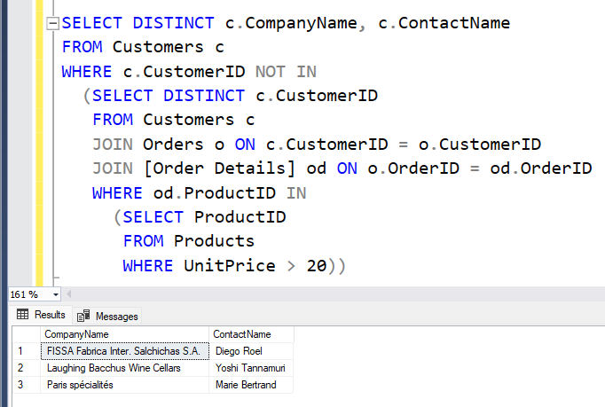
/ IMPLEMENTACIÓN
SUBCONSULTAS DE VARIAS FILAS - IN O NOT IN
Ejemplo con NOT IN.
Caso: obtener una lista de todos los clientes que NO han realizado órdenes que incluyan productos con un precio de venta unitario superior a $20.

Slide 14
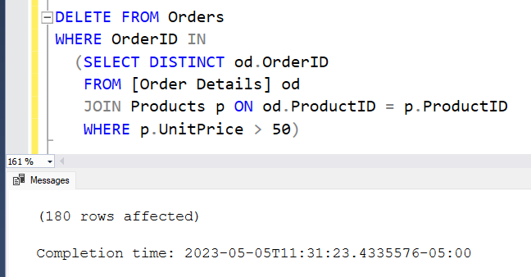
/ IMPLEMENTACIÓN
SUBCONSULTAS DE UNA O VARIAS FILAS - DELETE Y INSERT
Ejemplo con DELETE.
Caso: borrar todas las órdenes que contengan productos cuyo precio de venta unitario sea mayor a $50.
Nota: la sentencia no funcionará en el caso de que exista una FK (regla de integridad).

Slide 15
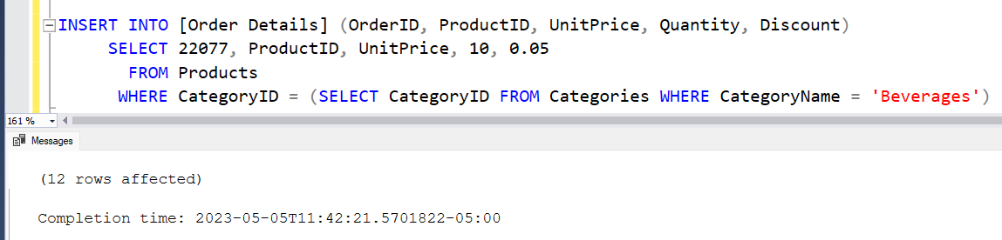
/ IMPLEMENTACIÓN
SUBCONSULTAS DE UNA O VARIAS FILAS - DELETE Y INSERT
Ejemplo con INSERT.
Caso: insertar 10 unidades de cada producto de la categoría “Beverages” en una nueva fila de la tabla “Order Details”.

Slide 16
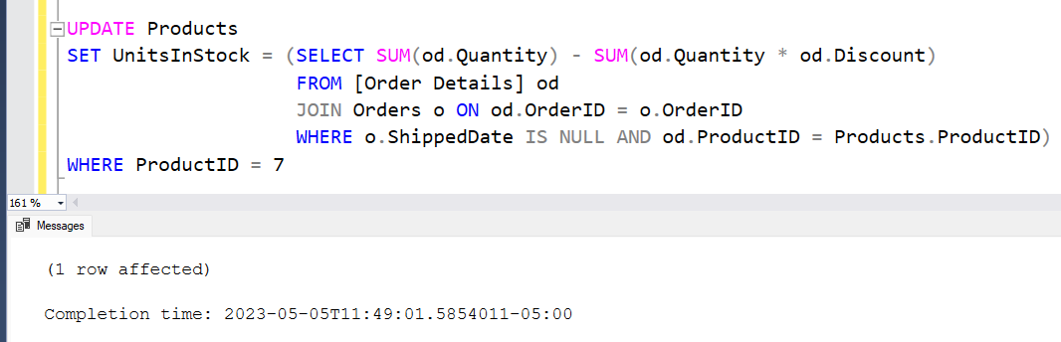
/ IMPLEMENTACIÓN
SUBCONSULTAS CORRELACIONADAS - UPDATE
Ejemplo con UPDATE.
Caso: calcular la cantidad de unidades disponibles para el producto con id = 7.
Nota: la subconsulta es compleja porque involucra la suma de múltiples columnas de múltiples tablas.

Slide 17
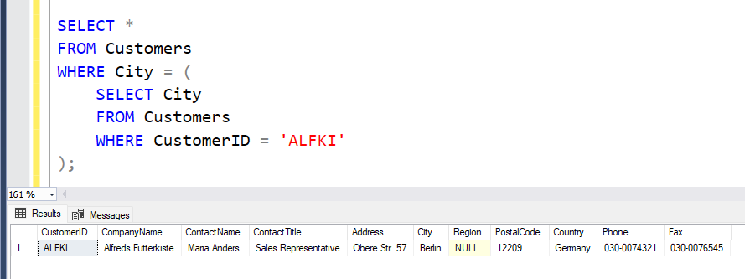
/ IMPLEMENTACIÓN
SUBCONSULTAS DE UNA FILA CON LOS OPERADORES DE COMPARACIÓN
Para este ejemplo se usará el operador “=”.
Caso: seleccionar la ciudad del cliente con el identificador “ALFKI” en la tabla “Customers”. Luego, esta ciudad se utiliza en la cláusula WHERE de la consulta principal para seleccionar todos los clientes de la tabla “Customers” que tienen LA MISMA ciudad.

Slide 18
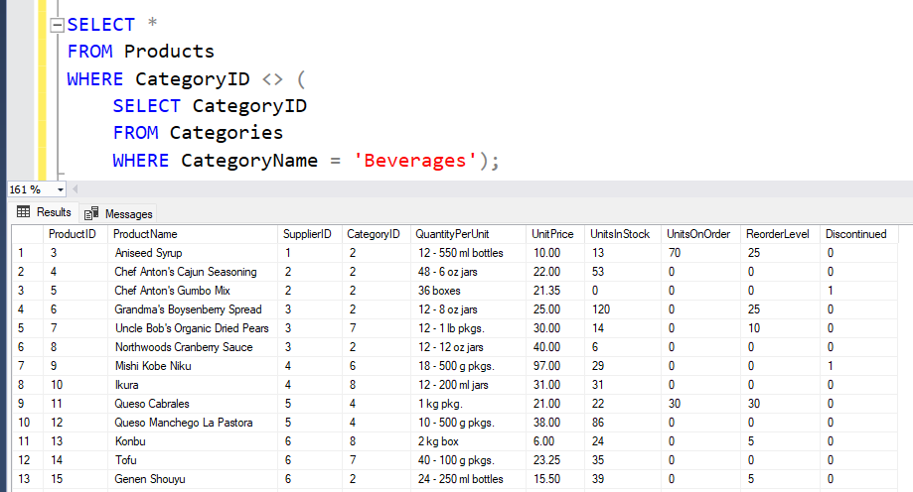
/ IMPLEMENTACIÓN
SUBCONSULTAS DE UNA FILA CON LOS OPERADORES DE COMPARACIÓN
Para este ejemplo se usará el operador “<>”.
Caso: seleccionar el identificador de categoría de la categoría “Beverages” en la tabla “Categories”. Luego, este identificador de categoría se utiliza en la cláusula WHERE de la consulta principal para seleccionar todos los productos de la tabla “Products” que NO pertenecen a la categoría “Beverages”.

Slide 19
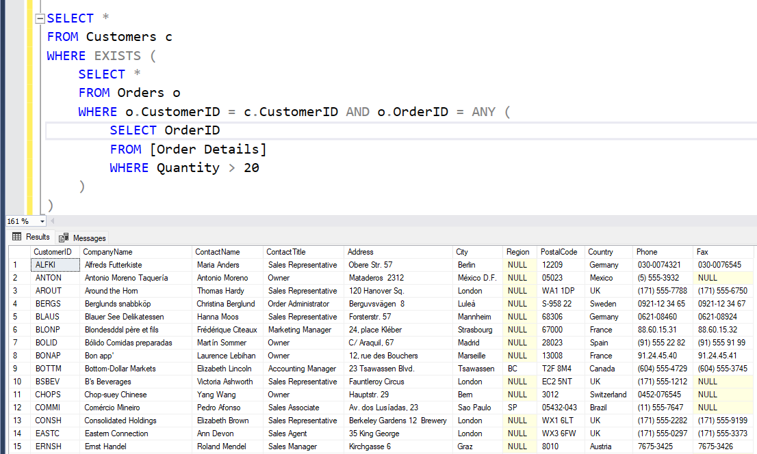
/ IMPLEMENTACIÓN
SUBCONSULTAS CORRELACIONADAS CON ANY, SOME O ALL
Para este ejemplo se usará ANY.
Caso: seleccionar los clientes que han realizado al menos un pedido que contiene algún producto con una cantidad superior a 20 unidades.

Slide 20
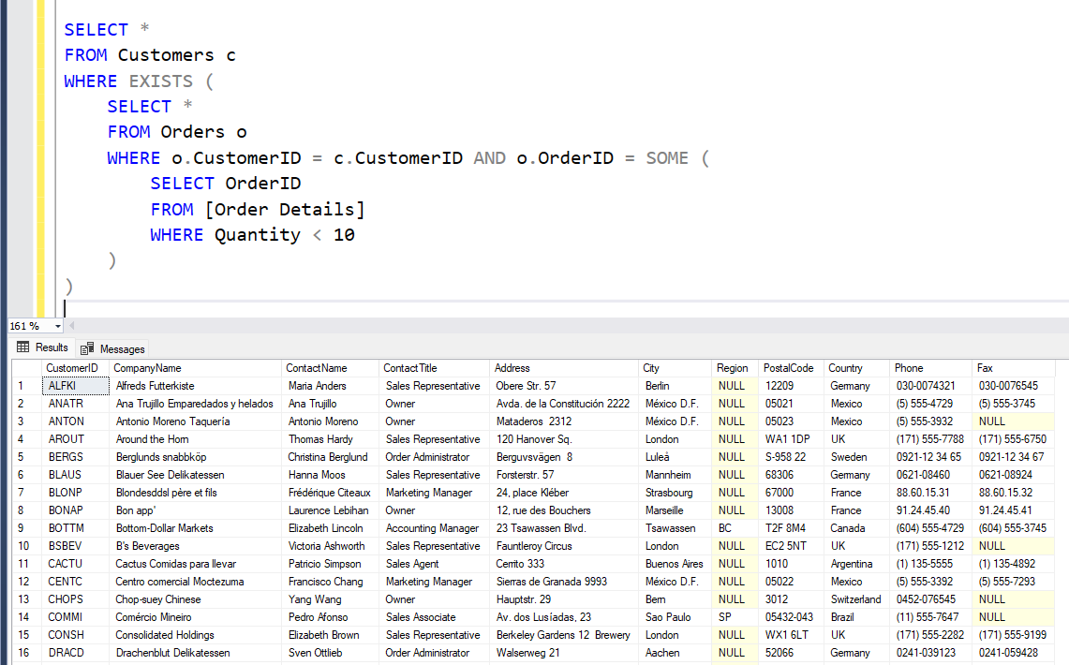
/ IMPLEMENTACIÓN
SUBCONSULTAS CORRELACIONADAS CON ANY, SOME O ALL
Para este ejemplo se usará SOME.
Caso: seleccionar los clientes que han realizado al menos un pedido que contiene algún producto con una cantidad inferior a 10 unidades.

Slide 21
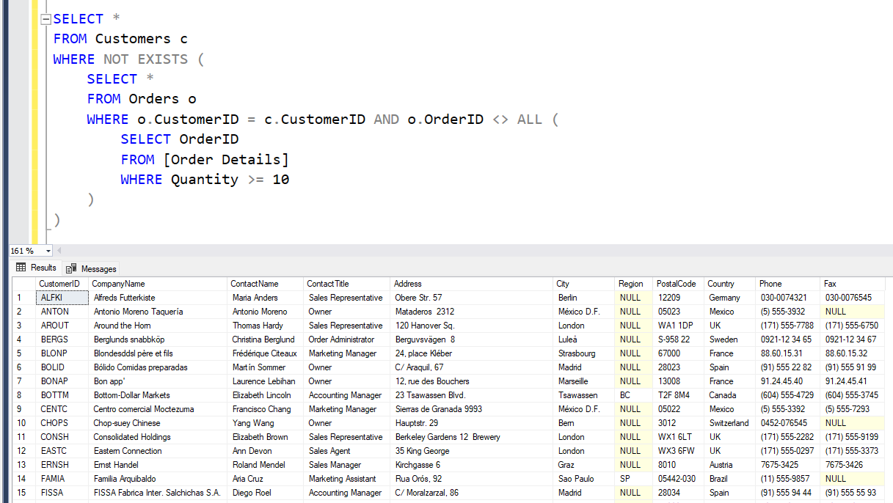
/ IMPLEMENTACIÓN
SUBCONSULTAS CORRELACIONADAS CON ANY, SOME O ALL
Para este ejemplo se usará ALL.
Caso: seleccionar los clientes que han realizado al menos un pedido que contiene algún producto con una cantidad inferior a 10 unidades.
NOTA: la cláusula NOT EXISTS se utiliza para seleccionar solo aquellos clientes que no tienen ningún pedido que no cumpla con esta condición.

Slide 22
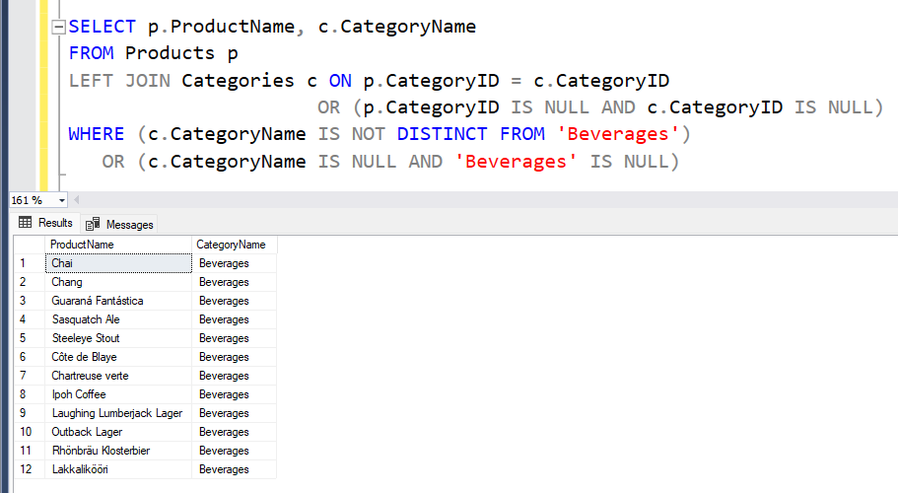
/ IMPLEMENTACIÓN
SUBCONSULTAS DE VARIAS FILAS O CORRELACIONADAS CON IS [NOT] DISTINCT FROM
Caso: mostrar los nombres de los productos y los nombres de las categorías a las que pertenecen, pero también mostrar aquellos productos que no tienen una categoría asignada.

Slide 23
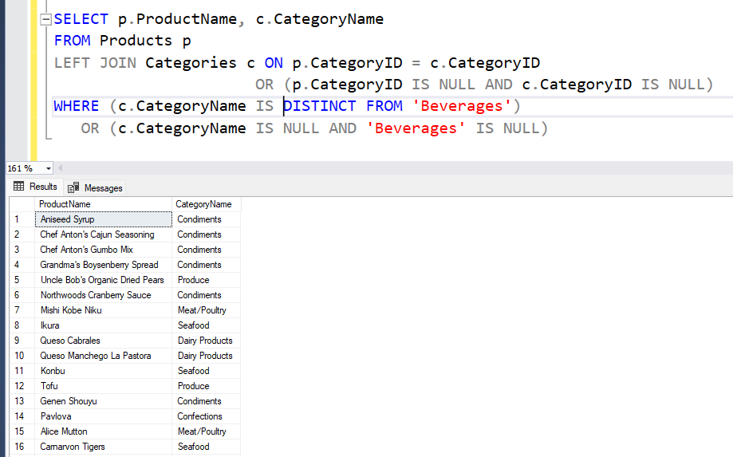
/ IMPLEMENTACIÓN
SUBCONSULTAS DE VARIAS FILAS O CORRELACIONADAS CON IS [NOT] DISTINCT FROM
En este ejemplo se omite el operador NOT.
Caso: mostrar todos los productos que tienen asignada la categoría 'Beverages', pero no mostrar aquellos productos que no tienen una categoría asignada.

Slide 24
/ DESVENTAJAS

Slide 25
/ DESVENTAJAS
¿CUÁLES SON LAS PRINCIPALES DESVENTAJAS DE USAR SUBCONSULTAS?
Lentitud y alto consumo: pueden ser lentas y consumir muchos recursos, especialmente si se utilizan en grandes conjuntos de datos. Además, la subconsulta puede generar una tabla virtual que puede ser difícil de leer y mantener.
Dificultad para leer y mantener: pueden hacer que el código sea difícil de leer y mantener, especialmente si se anidan varias subconsultas. Esto puede hacer que el código sea menos legible y propenso a errores.
Limitaciones de optimización: pueden ser más difíciles de optimizar que las consultas regulares. El optimizador de SQL Server no siempre puede optimizar una subconsulta de manera eficiente, lo que puede llevar a un rendimiento más lento.

Slide 26
/ DESVENTAJAS
¿CUÁLES SON LAS PRINCIPALES DESVENTAJAS DE USAR SUBCONSULTAS?
Limitaciones de funcionalidad: algunas funcionalidades de SQL Server, como las agregaciones y la combinación de tablas, pueden no estar disponibles en subconsultas. Esto puede limitar la flexibilidad de la consulta y requerir la reescritura de la consulta para obtener los resultados deseados.
Posibles problemas de rendimiento: pueden generar una sobrecarga en el motor de la base de datos, especialmente si se utilizan en consultas grandes y complejas. Esto puede afectar negativamente el rendimiento de la consulta y hacer que sea más lenta de lo necesario.

Slide 27
/ DESVENTAJAS
¿ EXISTEN ALTERNATIVAS PARA MITIGAR O EVITAR LAS DESVENTAJAS DE USAR SUBCONSULTAS?
Utilizar joins en lugar de subconsultas: en algunos casos, es posible utilizar joins para combinar las tablas y obtener los resultados deseados. Esto puede ser más eficiente y más fácil de leer y mantener que una subconsulta.
Dividir la consulta en varias consultas más pequeñas: si una consulta es demasiado compleja o contiene varias subconsultas anidadas, puede ser útil dividirla en varias consultas más pequeñas y ejecutarlas por separado. Esto puede hacer que el código sea más fácil de leer y mantener, y puede mejorar el rendimiento.

Slide 28
/ DESVENTAJAS
¿ EXISTEN ALTERNATIVAS PARA MITIGAR O EVITAR LAS DESVENTAJAS DE USAR SUBCONSULTAS?
Utilizar tablas temporales o variables de tabla: en algunos casos, puede ser útil utilizar tablas temporales o variables de tabla para almacenar los resultados de una subconsulta y utilizarlos en la consulta principal. Esto puede ser más eficiente y fácil de leer que una subconsulta anidada.
Utilizar índices y optimizar las consultas: es importante asegurarse de que las tablas utilizadas en la consulta tengan los índices adecuados y que la consulta esté optimizada para obtener el mejor rendimiento posible. Esto puede ayudar a reducir el tiempo de ejecución y evitar posibles problemas de rendimiento.

Slide 29
/ LA CLÁUSULA EXISTS

Slide 30
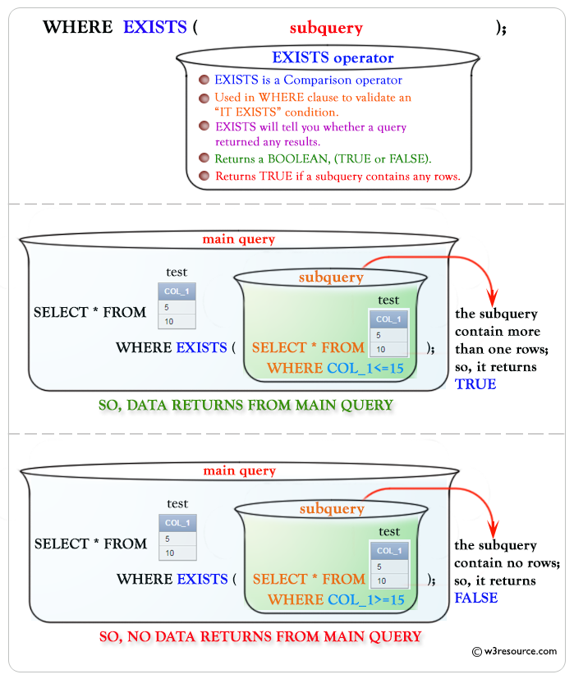
/ LA CLÁUSULA EXISTS
¿QUÉ ES LA CLÁUSULA EXISTS?
Es una forma de optimizar las subconsultas en SQL Server. En lugar de ejecutar la subconsulta y devolver los resultados, EXISTS solo comprueba si la subconsulta devuelve algún resultado, en base al cumplimiento de la condición en otra tabla, devolviendo verdadero o falso según corresponda.
Se utiliza a menudo en combinación con una subconsulta correlacionada para hacer referencia a la tabla principal en la consulta principal.
Además, puede mejorar el rendimiento y reducir el uso de recursos.

Slide 31
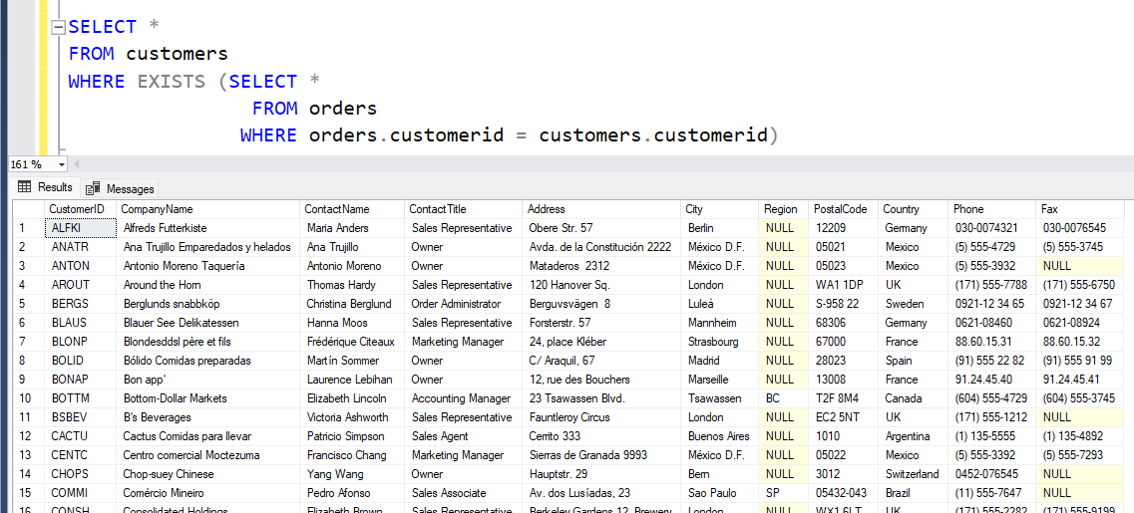
/ LA CLÁUSULA EXISTS
EJEMPLOS DE LA CLÁUSULA EXISTS
Caso: en este ejemplo, la cláusula EXISTS se utiliza en la cláusula WHERE para seleccionar todas las filas de la tabla “customers” donde existen pedidos en la tabla “orders” correspondientes al cliente.

Slide 32
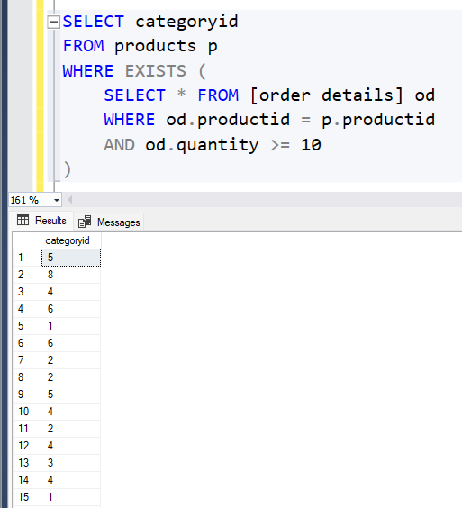
/ LA CLÁUSULA EXISTS
EJEMPLOS DE LA CLÁUSULA EXISTS
Caso: en este ejemplo, la cláusula EXISTS se utiliza en la cláusula WHERE para seleccionar todas las filas de la tabla “products” donde existe una fila en la tabla “[order details]” que contiene el mismo “productid” que la fila actual y que tiene una cantidad igual o mayor a 10. El resultado final es una lista de todas las categorías de productos que tienen un producto con una cantidad de pedido mayor o igual a 10.

Slide 33
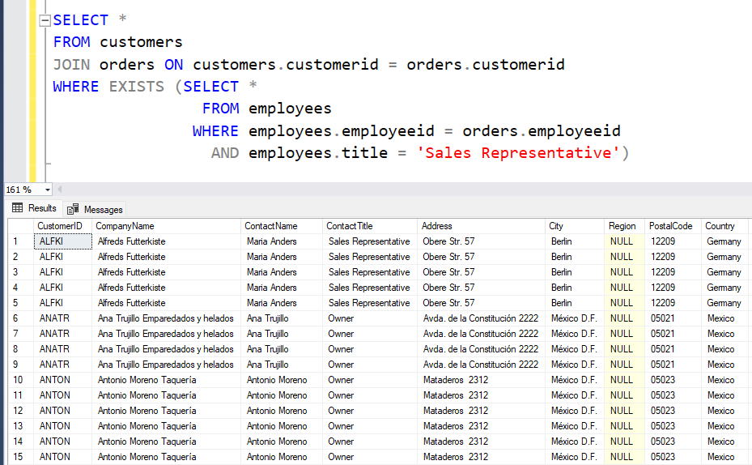
/ LA CLÁUSULA EXISTS
EJEMPLOS DE LA CLÁUSULA EXISTS
Caso: en este ejemplo, la cláusula EXISTS se utiliza en la cláusula JOIN para unir la tabla “customers” con la tabla “orders” y la tabla “employees” y seleccionar todas las filas de “orders” donde el empleado correspondiente tiene el título “Sales Representative”.

Slide 34
/ LA CLÁUSULA EXISTS
VENTAJAS
DESVENTAJAS
Mejor rendimiento en comparación con otras subconsultas.
Permite verificar la existencia de filas sin necesidad de recuperar todas las filas coincidentes.
Mayor flexibilidad al permitir referencias a otras tablas en la consulta principal.
Dificultad para entender su uso en consultas complejas.
Puede ser más complicado de depurar en comparación con otras subconsultas.
No se pueden recuperar datos de la tabla de referencia.

Slide 35
/ TRABAJO PRÁCTICO

Slide 36
/ TRABAJO PRÁCTICO
EJERCICIO DE SUBCONSULTAS EN SQL SERVER – BD NORTHWIND
¿Cuál es el nombre y el precio unitario de los productos cuyo precio unitario es mayor que el promedio de los precios unitarios de todos los productos?
¿Cuál es el nombre y el precio unitario de los productos que se han pedido al menos una vez en un pedido que ha sido enviado por Federal Shipping?
¿Cuál es el nombre y el precio unitario de los productos que se han pedido en un pedido que ha sido enviado por la compañía con el mayor número de pedidos enviados?
¿Cuál es el nombre y la cantidad total de productos que se han pedido en pedidos realizados por la compañía con el identificador de cliente más alto?
¿Cuál es el nombre y la cantidad total de productos que se han pedido en pedidos que contienen al menos un producto con un precio mayor a 50?

Slide 37
/ TRABAJO PRÁCTICO
EJERCICIO DE CONSULTAS EN SQL SERVER – BD NORTHWIND
¿Cuál es el nombre y el precio unitario de los productos que no se han pedido en pedidos realizados en 1996?
Encontrar los productos que tienen un precio de venta mayor que cualquier producto vendido por el proveedor con el ID 2.
Encontrar los clientes que han hecho pedidos con todos los empleados. Optimizar la respuesta (usar EXISTS).
Encontrar los pedidos que contienen productos vendidos por el proveedor con el ID 2 y que fueron enviados por la compañía Speedy Express. Optimizar la respuesta (usar EXISTS).
Encontrar los clientes que han realizado al menos un pedido por una cantidad mayor que el promedio de pedidos realizados por todos los clientes. Optimizar la respuesta (usar EXISTS).

Slide 38
/ TRABAJO PRÁCTICO
EJERCICIO DE CONSULTAS EN SQL SERVER – BD NORTHWIND
Encontrar los empleados que tienen el mismo jefe que algún empleado de apellido “Davolio”.
Encontrar los pedidos que contienen productos que no han sido descontinuados. Optimizar la respuesta (usa EXISTS).
Encontrar los productos que han sido vendidos tanto en pedidos con descuento como en pedidos sin descuento. Optimizar la respuesta (usa EXISTS).
Encontrar los empleados que tienen el mismo salario que algún empleado del departamento de ventas.

Slide 39
/ CONCLUSIONES
Las subconsultas en SQL Server son consultas anidadas dentro de otra consulta principal (como SELECT, INSERT, UPDATE o DELETE) o bien en otra subconsulta.
La subconsulta se ejecuta primero y su resultado se utiliza en la consulta principal o subconsulta padre.
La cláusula EXISTS permite optimizar las subconsultas en SQL Server.

